Slide 1
מבוא לההדסת נתונים תרגיל בית 1 – ניסויים
שלום מעודה & אליהו-ישראל עמר

Slide 2
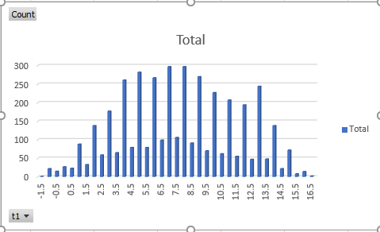
מספר האופניים שהושכרו בימי חול חורפיים (לא כולל סופי שבוע)

Slide 3
מסקנה מהשקופית הקודמת
עולה מניתוח הנתונים שכאשר מזג האוויר היה מתון נשכרו יותר אופניים מאשר בטמפרטורות קיצוניות (ללא הבדל אם קר או חם)

Slide 4
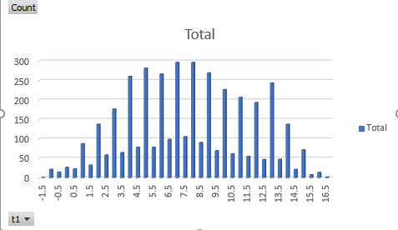
מספר האופניים שהושכרו בימי חול חורפיים (כולל סופי שבוע)

Slide 5
מסקנה מהשקופית הקודמת
עולה מניתוח הנתונים שכאשר מזג האוויר היה מתון נשכרו יותר אופניים מאשר בטמפרטורות קיצוניות. באופן כללי, עיקר האופניים שהושכרו בימי חול היו כאשר הטמפרטורה הייתה בין 4 ל14 מעלות.

Slide 6
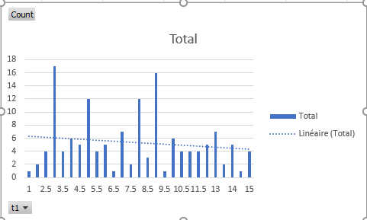
מספר האופניים שהושכרו בימי חג חורפיים

Slide 7
מסקנה מהשקופית הקודמת
בימי חג חורפיים, נראה שמטמפרטורה 9 מעלות ויותר, הביקוש לאופניים ירד.

